Slide 1
EMERGENZA CORONAVIRUS AGGIORNAMENTO

Slide 2
Positivi 153 da settembre 2020 5 CASI COLLEGATI A TRASAFERTE 2 CASI DI CONTAGIO INTERNO (LEGATI ALLA PAUSA PRANZO) 4 CASI RICOLLEGABILI A PAUSE-PRANZO ESTERNE ALL’INFN

Slide 4
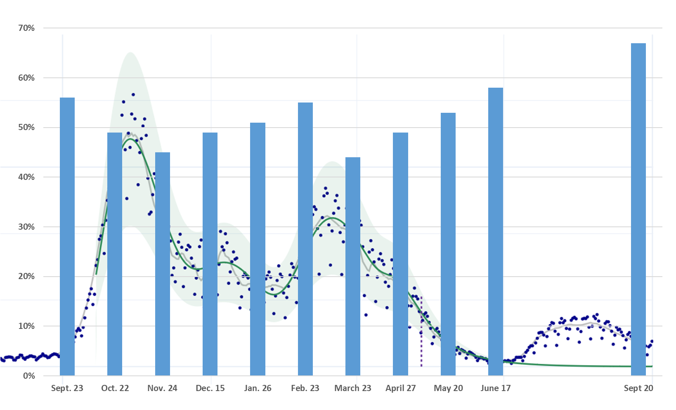

Slide 5
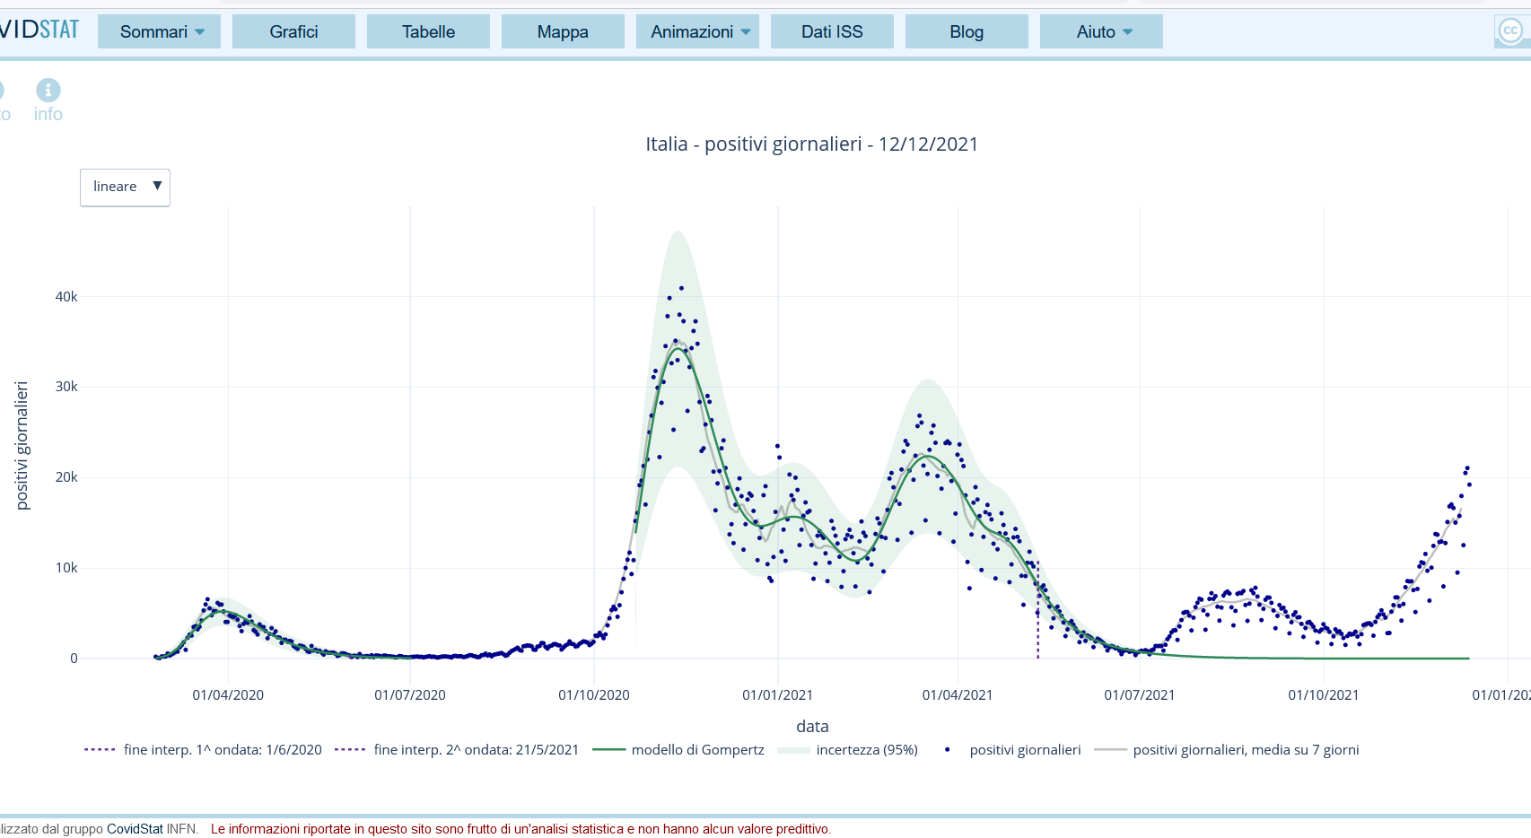

Slide 6
NECESSITA’ DI UNA PIENA RIPRESA DELLE ATTIVITA’
NECESSITA’ DI LIMITARE CONTAGI
E QUARANTENE
VALUTAZIONE RISCHIO
Massimo rispetto dei protocolli Covid all'interno dei luoghi di lavoro: uso della mascherina sempre, in ogni ambiente condiviso; osservanza del distanziamento e dell'igiene personale
Missioni all'estero: ristabilire un criterio di massima precauzione, evitando trasferte per attività che possono essere svolte anche da remoto (quali ad esempio partecipazioni a Conferenze e Convegni, riunioni non essenziali ecc.) o che possono essere facilmente rinviate
Missioni in Italia e riunioni in presenza: evitare occasioni di contagio e valutare il rischio di possibili quarantene che potrebbero poi rallentare l’attività

Slide 7
Campagne di informazione e sensibilizzazione sulla vaccinazione anti-SARS-CoV-2 nei luoghi di lavoro art. 4 bis Legge 19 novembre 2021, n. 165 Conversione in legge, con modificazioni, del decreto-legge 21 settembre 2021, n. 127
Al fine di garantire il più elevato livello di copertura vaccinale e al fine di proteggere, in modo specifico, i soggetti a rischio, fino alla data di cessazione dello stato di emergenza, i datori di lavoro pubblici e privati possono promuovere campagne di informazione e sensibilizzazione sulla necessità e sull'importanza della vaccinazione anti-SARS-CoV-2. Le campagne di informazione sono dirette alla tutela della salute dei dipendenti e al contrasto e al contenimento della diffusione dell'infezione da SARS-CoV-2 negli ambienti di lavoro.
Per le finalità di cui al presente articolo i datori di lavoro si avvalgono del medico competente

Slide 8
Campagne di informazione e sensibilizzazione sulla vaccinazione anti-SARS-CoV-2 nei luoghi di lavoro art. 4 bis Legge 19 novembre 2021, n. 165 Conversione in legge, con modificazioni, del decreto-legge 21 settembre 2021, n. 127
Al fine di garantire il più elevato livello di copertura vaccinale e al fine di proteggere, in modo specifico, i soggetti a rischio, fino alla data di cessazione dello stato di emergenza, i datori di lavoro pubblici e privati possono promuovere campagne di informazione e sensibilizzazione sulla necessità e sull'importanza della vaccinazione anti-SARS-CoV-2. Le campagne di informazione sono dirette alla tutela della salute dei dipendenti e al contrasto e al contenimento della diffusione dell'infezione da SARS-CoV-2 negli ambienti di lavoro.
Per le finalità di cui al presente articolo i datori di lavoro si avvalgono del medico competente

Slide 10
CONTROLLO DEL GREEN PASS obbligatorio per tutti coloro che accedono nelle sedi INFN dal 15 ottobre
Definire le modalità operative per l'organizzazione delle verifiche.
Soggetti incaricati con atto scritto dell'accertamento e della contestazione delle violazioni.
Prioritariamente, svolgere il relativo controllo all’accesso, a campione o a tappeto.
Quando le esigenze organizzative o strutturali non consentano di svolgere tale modalità di verifica, sono comunque tenute a svolgere controlli a campione, almeno con cadenza giornaliera, in misura percentuale non inferiore al 20 per cento di quello presente in servizio. o)

Slide 11
CONTROLLO DEL GREEN PASS
Possibilità di interrogare il portale INPS
Al fine di semplificare e razionalizzare le verifiche, i lavoratori possono richiedere di consegnare al proprio datore di lavoro copia della propria certificazione verde COVID-19. I lavoratori che consegnano la predetta certificazione, per tutta la durata della relativa validità, sono esonerati dai controlli da parte dei rispettivi datori di lavoro.
(seguiranno indicazioni da parte del DPO su come raccogliere e trattare il dato)

Slide 12
CONTROLLO DEL GREEN PASS ESITO NEGATIVO DEI CONTROLLI
In caso di accertamento svolto all’accesso della struttura, il personale preposto al controllo:
vieterà al lavoratore l’accesso alla struttura, invitandolo ad allontanarsi;
comunicherà la circostanza alla Direzione o Ufficio del personale competente per considerare la giornata come assenza ingiustificata.
In caso di accertamento svolto a campione all’interno della struttura di mancato possesso della certificazione o con certificazione di positività il personale preposto controllo:
inviterà il soggetto ad allontanarsi immediatamente dalla Struttura;
redigerà un apposito verbale secondo il facsimile allegato alla presente, inviandolo al Direttore che lo trasmetterà alla prefettura competente per l’irrogazione delle relative sanzioni;
comunicherà la circostanza alla Direzione o Ufficio del personale competente per considerare la giornata come assenza ingiustificata.

Slide 13
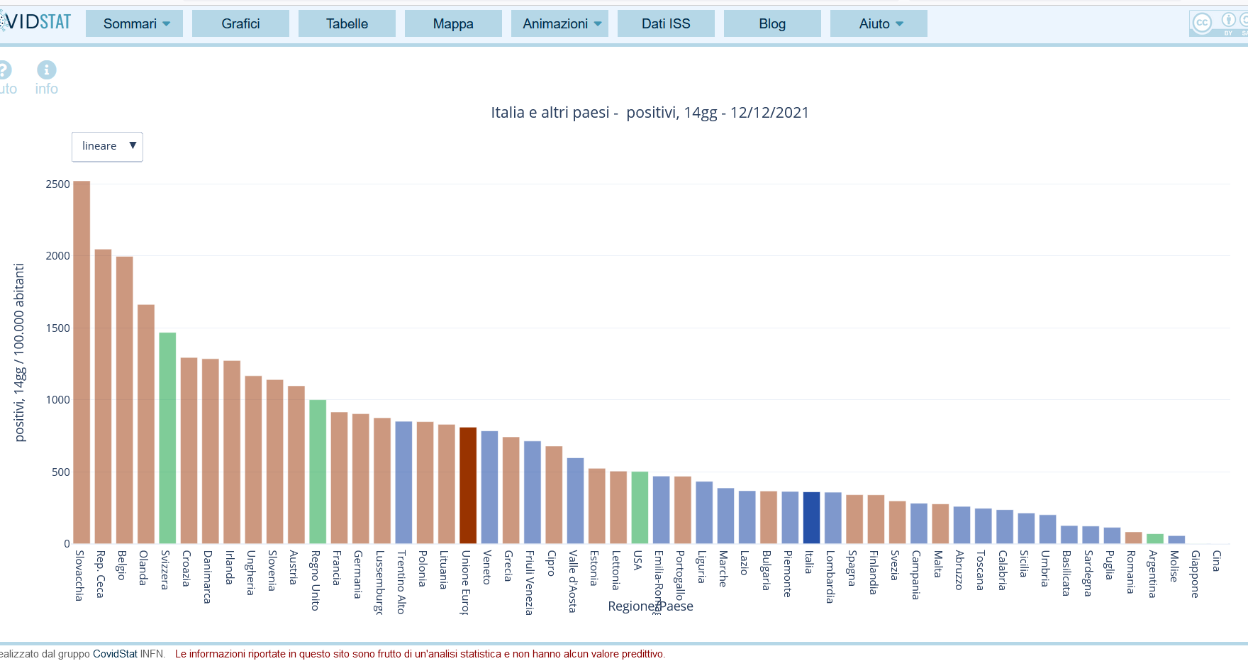

Slide 14
PERSONALE IN MISSIONE PER CONTO DELL’INFN GIOVEDI’ 19 NOVEMBRE DIPENDENTI E ASSOCIATI
ITALIA | PAESI UE compresa SVIZZERA | PAESI EXTRA UE
205 | 135 | 13

Slide 15
NUOVE DISPOSIZIONI PER L’INGRESSO IN SVIZZERA
chi entra in Svizzera deve registrarsi al sito: https://swissplf.admin.ch/formular. Il modulo va compilato al più presto 48 ore prima dell'ingresso
al momento dell'ingresso in Svizzera si deve disporre di un test molecolare PRC effettuato al massimo 72 ore prima dell'ingresso
tra il quarto e il settimo giorno di permanenza in Svizzera va effettuato un test rapido (che può essere effettato anche al Servizio medico del CERN secondo le modalità indicate). Il risultato del test e il numero del modulo di entrata devono essere comunicati al Cantone: https://www.ge.ch/en/covid-19-travelling-and-entry-switzerland. Le persone che soggiornano in Svizzera per meno di quattro giorni non devono sottoporsi a un secondo test.
Gli obblighi indicati non si applicano a chi proviene da Piemonte, Valle d'Aosta, Lombardia e Trentino AltoAdige (Sezioni di Torino, Milano, Milano Bicocca, Pavia e TIFPA)
Chi si muove tra Francia e Svizzera si presume debba fare il test solo 72 ore prima del primo arrivo in Svizzera, poi tenga con se la documentazione per poter dimostrare che sta soggiornando/lavorando tra Francia e Svizzera.
Chi riesce a lavorare al CERN evitando di entrare in Svizzera non è soggetto agli obblighi indicati.
https://www.bag.admin.ch/bag/it/home/krankheiten/ausbrueche-epidemien-pandemien/aktuelle-ausbrueche-epidemien/novel-cov/empfehlungen-fuer-reisende/quarantaene-einreisende.html#-1803384471

Slide 16
NUOVO PROTOCOLLO MISSIONI
DAL 6 DICEMBRE SONO AUTORIZZATE LE MISSIONI SOLO AL PERSONALE CHE DICHIARA IL POSSESSO DEL GREEN PASS «RAFFORZATO»

Slide 17
PROTOCOLLO MISSIONI
Nell’ autorizzare la missione, il Responsabile dei Fondi attesta di:
essersi informato sulla normativa vigente per i rientri dall’estero. Le informazioni possono essere reperite al sito: http://www.viaggiaresicuri.it/approfondimento/saluteinviaggio/coronavirus/L'Italia
aver acquisito informazioni precise sulle procedure necessarie per accedere al Paese di destinazione. Per ottenere queste informazioni si rinvia al sito: http://www.viaggiaresicuri.it/
essersi assicurato che il Laboratorio o il sito sperimentale di destinazione autorizzi l’accesso del personale in missione;
aver reso noto al personale in missione i riferimenti da contattare (referenti interni ai laboratori e Autorità Sanitarie locali) in caso il lavoratore sviluppi febbre, sintomi influenzali o di infezione respiratoria. Tali riferimenti andranno individuati in collaborazione con i referenti del Laboratorio o del sito sperimentale di destinazione;
aver ottenuto dal Laboratorio o dal sito sperimentale di destinazione le procedure operative messe in atto per ridurre la diffusione del COVID-19 di cui i lavoratori dovranno prendere visione prima di partire. Sarà necessario conoscere quali DPI sono necessari per fronteggiare l’emergenza COVID-19 in relazione all’attività da svolgere e se questi sono messi a disposizione dal Laboratorio o dal sito sperimentale di destinazione oppure il lavoratore li deve portare con sé. In ogni caso al lavoratore vanno forniti, a cura dell’INFN, anche i DPI (mascherine, detergente mani, ecc.) necessari per il viaggio e il soggiorno;
essersi assicurato che presso il sito di destinazione ci sia la disponibilità di un alloggio in cui il lavoratore in missione possa trascorrere anche eventuali periodi di quarantena o di malattia da COVID-19, disponendo della necessaria assistenza;
essersi accertato che il lavoratore disponga delle necessarie coperture sanitarie (soprattutto per il personale straniero o nell’eccezionale caso di trasferte extraeuropee).

Slide 18
PROTOCOLLO MISSIONI
l lavoratore, oltre ad essere a conoscenza delle generali norme di comportamento necessarie per limitare la diffusione del COVID-19, da attuare sempre, anche al di fuori del Laboratorio o del sito sperimentale di destinazione, deve inoltre sapere che:
non può partire in presenza di febbre (oltre 37.5°) o altri sintomi influenzali e che in questo caso dovrà avvisare il proprio medico di famiglia e/o l’autorità sanitaria e dovrà avvisare tempestivamente il proprio datore di lavoro;
non può partire se sussistono condizioni di pericolo (provenienza da zone a rischio, contatto con persone positive al virus nei giorni precedenti, ecc.);
più volte, durante il tempo di missione, potrà essere sottoposto al controllo della temperatura corporea e alla richiesta di esibire il Certificato Verde Covid-19.
Nel caso in cui il lavoratore, durante il periodo di missione, sviluppi febbre e sintomi influenzali o di infezione respiratoria quali tosse, dovrà contattare immediatamente il proprio Direttore, le Autorità Sanitarie locali e i referenti del Laboratorio o del sito sperimentale dove si trova. Fino a quando non riceverà precise indicazioni dalle Autorità Sanitarie, resterà in isolamento, osservando le note misure di distanziamento sociale, di igiene e di protezione. Il lavoratore, se riscontrato positivo al COVID-19, dovrà darne comunicazione immediata al proprio Direttore e ai referenti del Laboratorio o del sito sperimentale di destinazione. Attraverso le Autorità Sanitarie locali o attraverso altre modalità comunicate dai laboratori esteri, si dovrà stabilire in quale modo e dove dovrà svolgersi il periodo di quarantena. Il lavoratore dovrà collaborare con le Autorità Sanitarie locali per individuare eventuali contatti stretti, anche al fine di informare della propria positività gli eventuali alberghi, ristoranti o altri locali frequentati.
E’ importante che il lavoratore sia a conoscenza del fatto che potrebbe essergli chiesto di trascorrere l'intero periodo di quarantena nella località in cui si trova, sia nel caso risulti positivo al Covid-19, sia in caso di contatto stretto con persona positiva, sia in qualunque altro caso venga imposto l’isolamento fiduciario dalle competenti autorità.

